Slide 1
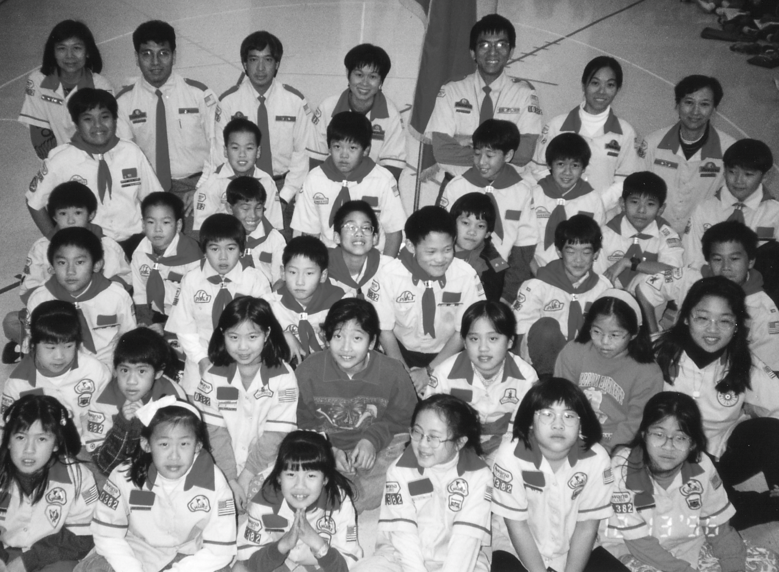
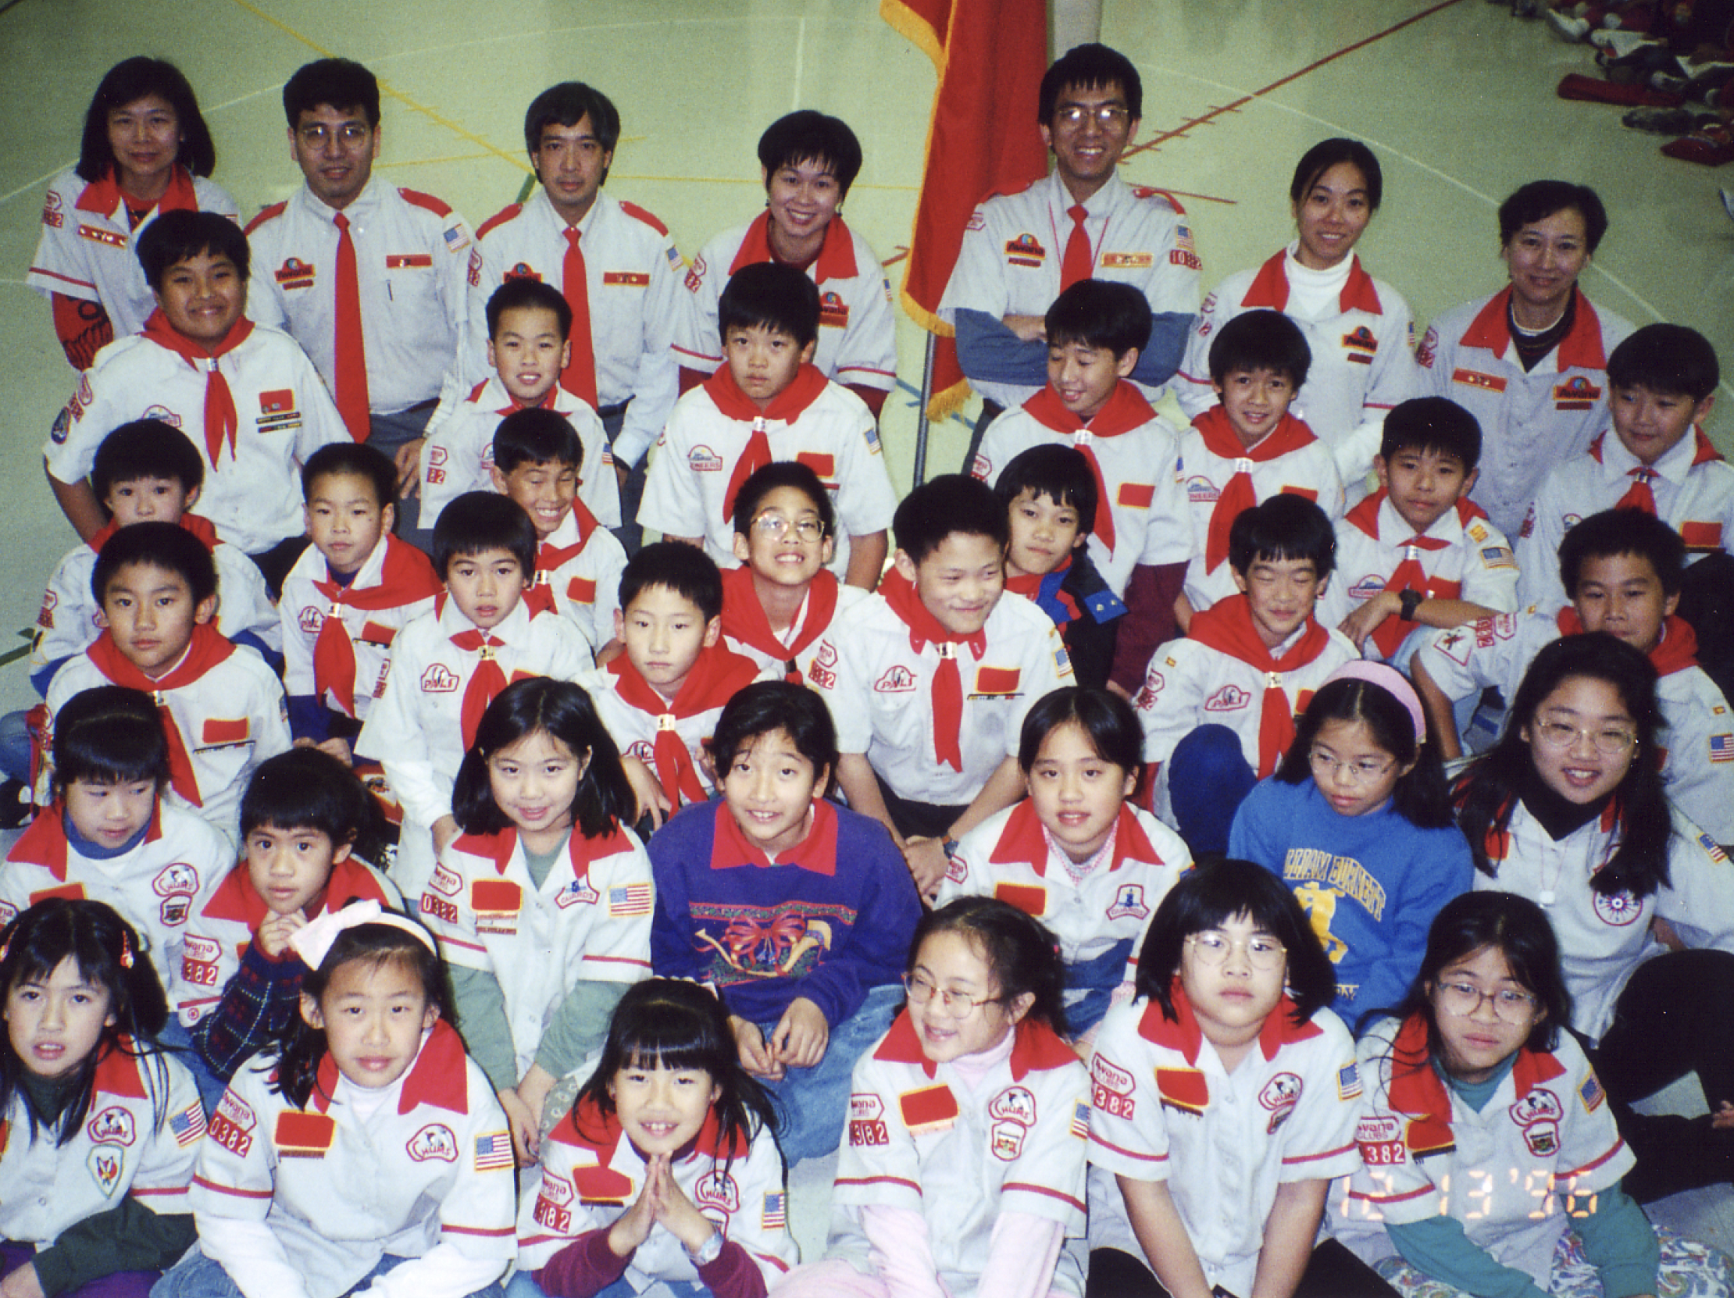
18. 糾正式的管教(2)
學員手冊第12課

Slide 2
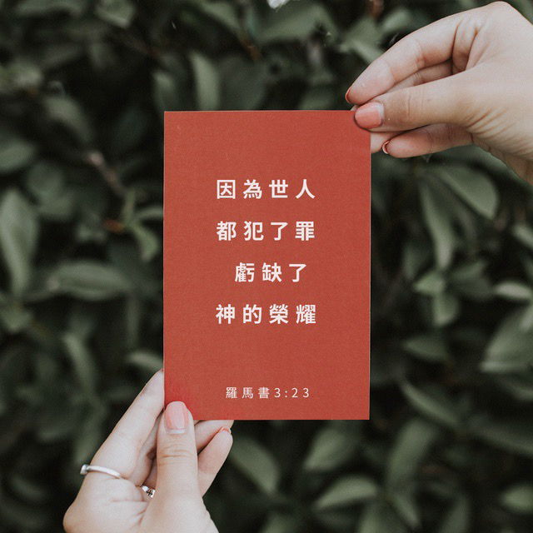
“她說：「主啊，沒有。」耶穌說：「我也不定你的罪。去吧，從此不要再犯罪了！」”(約翰福音 8:11)

Slide 3
糾正原則一：
分辨犯錯與挑釁的不同
Teenishness & Foolishness
糾正原則二：
糾正必須有助學習－了解why & apply
糾正原則三：
承受自然後果(財物損失)－承擔個人責任

Slide 4
糾正原則三：
處罰必須與所犯罪行相當
考慮以下的因素：
青少年的年紀
犯錯的頻率
犯錯的情況
孩子整體的行為表現
管教必須取得平衡點

Slide 5
糾正原則四：
冒犯他人或他人的所有物時，必須向對方道歉
糾正原則五：
如果造成金錢上的損失，青少年必須償還對方

Slide 6
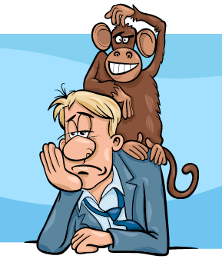
責任感的問題
孩子從小學習有責任做事
父母親做的太多
父母親不斷的提醒
責任vs自由與特權
教養孩子的主要目標之一，就是養育一個擁有自我管理能力，能將正確態度與行為的責任感內化在自己心𥚃的有良知感的年輕人。

Slide 7
替代法或壓抑法
不良音樂丶不良朋友
上網丶電玩遊戲丶手機
？
拿單比喻的智慧
沒有威脅性－願意聆聽＋思想
當事人指出問題所在－自發性
同樣的原則和邏輯看到自己的

Slide 8
討論時間
你的家庭如何訓練孩子的責任感？
對自己的責任丶對家人的責任
對社會的責任丶對國家的責任
對教會的責任丶對神國的責任
分享你的＂拿單比喻式＂糾正的經驗

Slide 9
本週作業
No homework 😁

Slide 10
